Slide 1
Epreuve 2 Dynamique du solide
BTS CPI

Slide 2
Présentation du système

Slide 3
Compte rendu du TP

Slide 4
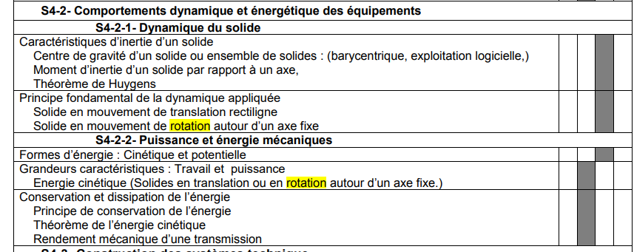
Données de l’énoncé

Slide 5
Présentation de la formation
Origine des élèves
Objectif de la formation
Métiers & secteurs d’activité
Modalités d’obtention du BTS

Slide 6
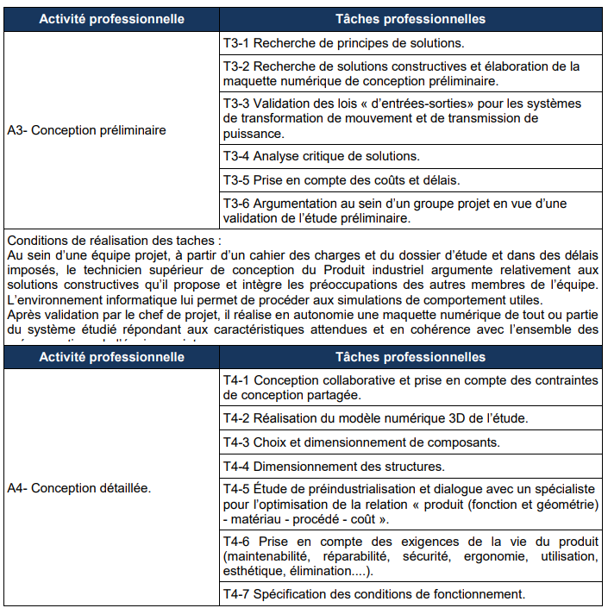
Activités professionnelles & Compétences associées
A3- Conception préliminaire
C13- Valider une géométrie ou une architecture, par simulation informatique ou calcul élémentaire des comportements mécaniques.
A4- Conception détaillée
C23- Valider le comportement du système conçu au regard du cahier des charges fonctionnel.

Slide 7
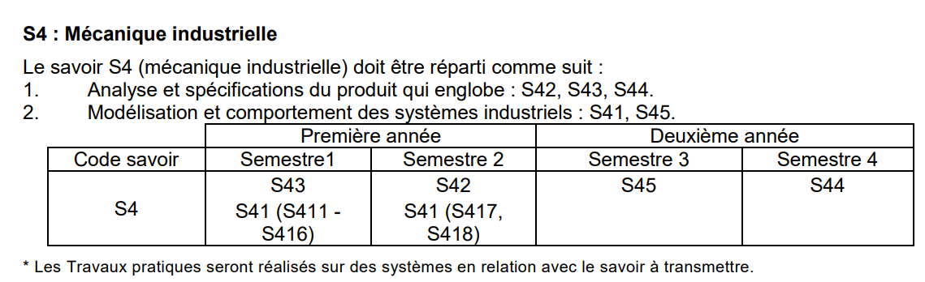
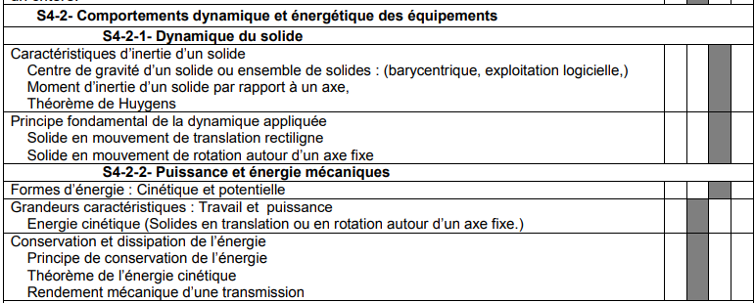
Mécanique industrielle
6h hebdomadaires
2 h cours
2h TD
2h TP
Semestre 2
S417 : Exploitation des logiciels de RdM (Niveau 4)
S418 : Elasticité (Niveau 2)
S4-2- Comportements dynamique et énergétique des équipements
S4-2-1- Dynamique du solide (Niveau 3)
S4-2-2- Puissance et énergie mécaniques (Niveau 2)

Slide 8
Progression semestrielle en mécanique industrielle
Première année, Semestre 2
12 semaines
Prérequis
Modélisation des liaisons
Caractérisation des mouvements
Modélisation des actions mécaniques
PFS
Février
Mars
Avril
Mai
Exploitation des logiciels de RdM
Elasticité
Dynamique du solide
Puissance et énergie mécanique

Slide 9
Présentation de la séquence
Titre de la séquence
Déterminer les actions mécaniques transmises par un système, dans le but de choisir un actionneur
Cycle 1 : Détermination des caractéristiques inertielles d’un système (1 semaine)
Cycle 2 : Détermination des actions mécaniques (3 semaines)

Slide 10
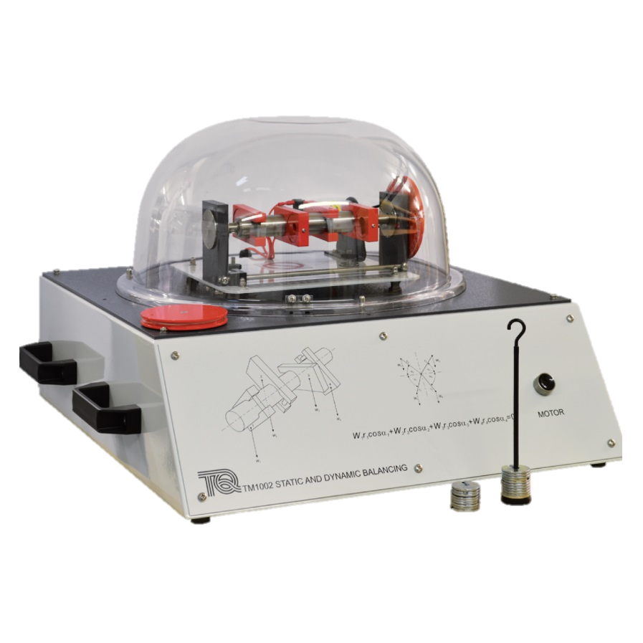
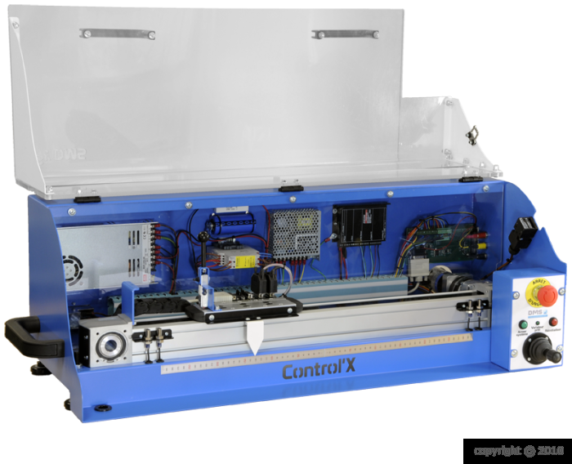
Présentation de la séquence
Semaine 1
TP découverte – Inertie des pièces
Modifier l’inertie du solide en rotation
Mesurer le temps de accélération/décélération
Analyser l’équilibrage statique et dynamique
Cours & TD
Caractéristiques d’inertie d’un solide
Centre de gravité d’un solide ou ensemble de solides : (barycentrique, exploitation logicielle,)
Moment d’inertie d’un solide par rapport à un axe,
Théorème de Huygens
Semaine 2
TP « Mouvement de translation »
Objectif : justifier qu’un vérin permet au système d’avoir les performances voulues
TP « Mouvement de rotation »
Objectif : justifier qu’un moteur permet au système d’avoir les performances voulues
Cours & TD
PFD Translation rectiligne
PFD rotation autour d’un axe fixe
TD : pour plusieurs configurations des masselottes :
Calculer le centre d’inertie
Calculer l’inertie
Semaine 3

Slide 11
Présentation de la séance
Activité 1 – Sur le système
Objectif : découvrir l’effet de l’inertie sur le temps de démarrage d’un système
Manipulation 1
On supprime tous les dispositifs d’équilibrage
On mesure le temps pour aller de 0 à 1000 tr/min.
On mesure le courant.
Manipulation 2
On ajoute tous les dispositifs d’équilibrage (inertie maximale, équilibrage statique et dynamique)
On mesure le temps pour aller de 0 à 1000 tr/min.
On mesure le courant.
Résultats
Le temps pour atteindre la vitesse est supérieure quand la masse à faire tourner est plus grande
Le courant consomme est plus important.
Activité 2 – Modélisation (Méca 3D ou Scilab multiphysique)
Objectif : Valider les résultats expérimentaux un utilisant un modèle
Manipulation 1
On supprime tous les dispositifs d’équilibrage
On mesure le temps pour aller de 0 à 1000 tr/min.
On mesure le courant.
Manipulation 2
On ajoute tous les dispositifs d’équilibrage (inertie maximale, équilibrage statique et dynamique)
On mesure le temps pour aller de 0 à 1000 tr/min.
On mesure le courant.
Résultats
Vérification de l’adéquation des résultats avec l’activité 1

Slide 12
Présentation de la séance
Activité 3 – Sur un modèle (Méca 3D ou Scilab)
Objectif : analyser l’effet de la répartition de masse sur l’axe de rotation
On a validé le modèle lors de l’activité 2
On utilise de solides de même masse (2 cylindres) et de géométrie différente
On mesure le temps / courant d’accélération

Slide 13
Présentation de la séance
Activité 4 – Sur le système
Configuration d’équilibrage statique (et pas d’équilibrage dynamique)
Observation de vibrations
Activité 5 – Validation d’un modèle (Méca 3D, Actions dans les liaisons)
Activité 6 – Sur le système
Configuration d’équilibrage dynamique (et pas d’équilibrage statique)
Observation de vibrations
Activité 7 – Validation d’un modèle (Méca 3D, Actions dans les liaisons)

Slide 14
Evaluation de TP
Compte-rendu
Présentations des notes du TP au tableau (Pour les profs)
Critères d’évaluations
Expérimentation – Mise en œuvre
0. Le protocole expérimental n’a pas été suivi
1. Le protocole expérimental a été suivi
3. Le protocole a été suivi.
Expérimentation – Résultats
0. Pas de résultats
1. Des résultats ont été obtenus mais les ordres de grandeurs ne sont pas bons.
2. Des résultats ont été obtenus avec les bons ordres de grandeurs, mais les résultats ne sont pas présentés correctement (titre des courbes etc…)
3. Bons résultats, présentés rigoureusement.
Modélisation – Mise en œuvre
Modélisation – Résultats
Communication
Socrative
QCM ?

